Slide 1

Курс разработки мобильных приложений под Android

Slide 2








Обо мне
Максим Стрельников
Андроид разработчик 2012 - …
Самоучка
Проекты:
…
Контакты:
EMAIL — strelnikov.maxim@gmail.com
VK — vk.com/strelnikov.maxim

Slide 3
О курсе
Для кого этот курс?
- Применить на практике
- Переквалифицироваться
- Персональный подход
Знание основ Java
- Интерес
- Писать для себя
- Найти работу
После курса:

Slide 4

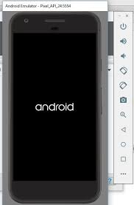

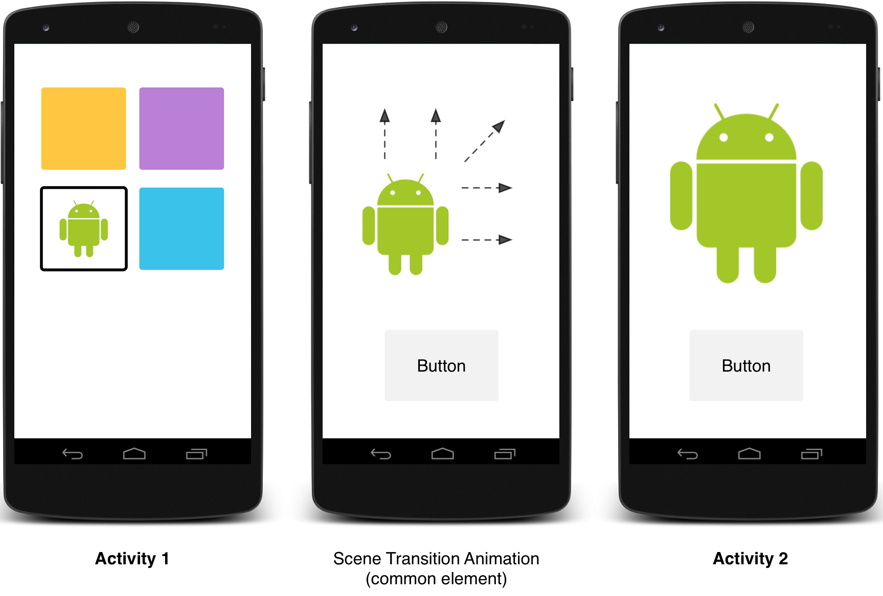


О курсе
Что будем изучать?
1. Повторим Java
2. Знакомимся с Android
- среда, инструменты, проект
3. Пишем код
- экраны
- виджеты
- другие элементы Android
4. Дизайн и настройка приложений
5. Расширенные возможности Android
- фоновая работа
- БД
- сеть

Slide 5
О курсе
ДЗ
ПН
ВТ
СР
ЧТ
ПТ
СБ
ВС

Slide 6
О курсе
Концепция курса
Что вам даст курс?
Подход
Удочка > рыбы
Знакомство с инструментами
Понимание
Интерес Любопытство Смелость

Slide 7
О вас
Расскажите о себе
1. Привет
2. Чем занимаетесь?
3. Как вы знакомы с программированием?
4. Почему решили записаться на курс?
5. Что хотите получить в итоге?
6. Как с английским?
7. Какой у вас телефон?
8. Какой опыт пользования Андроидом?

Slide 8
Мета инфа
13 занятий по 3 часа
Перерывы
Задавайте вопросы!**
* Один микрофон
* “Не надо стесняться” (с)

Slide 9
Поговорим о компьютерах

Slide 10
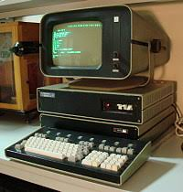
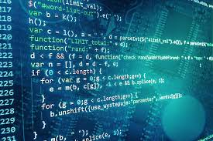
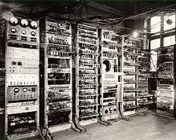

Поговорим о компьютерах
- Что такое компьютер
- Что такое программа
- Первые компьютеры
- Двоичный код (машинный язык)
- Языки программирования

Slide 11
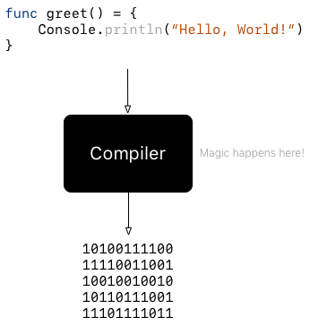
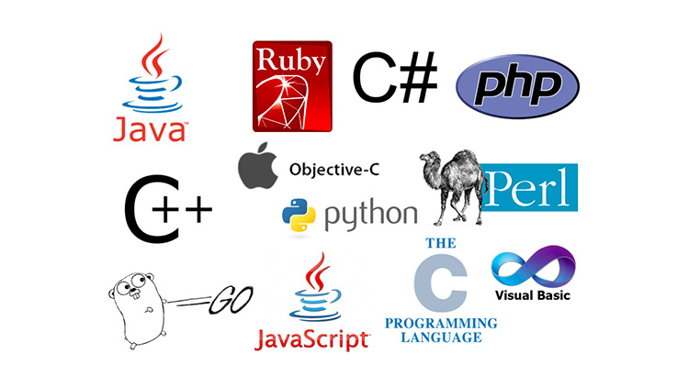
Поговорим о компьютерах
- Язык ассемблера
- Компилятор
- Другие языки
- Язык Java

Slide 12
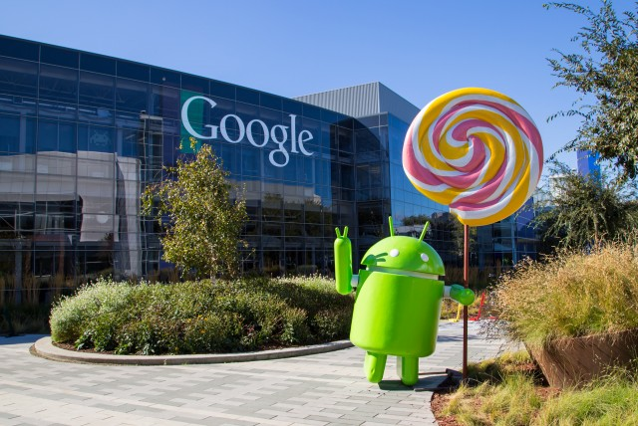

Поговорим о компьютерах
- Android разработка
- Отличие от других направлений
- Преимущества и недостатки

Slide 13
Вспоминаем устройство языка Java

Slide 14
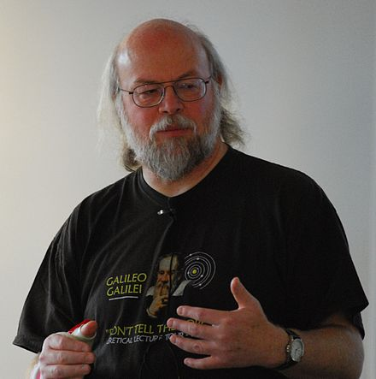


Вспоминаем устройство языка Java
Язык Java
James Gosling
1995
Синтаксис от С и С++

Slide 15
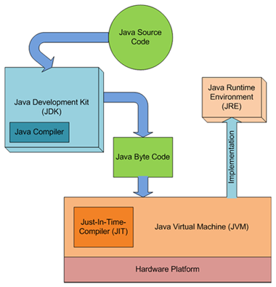
Вспоминаем устройство языка Java
Среда: JDK, JRE, JVM

Slide 16
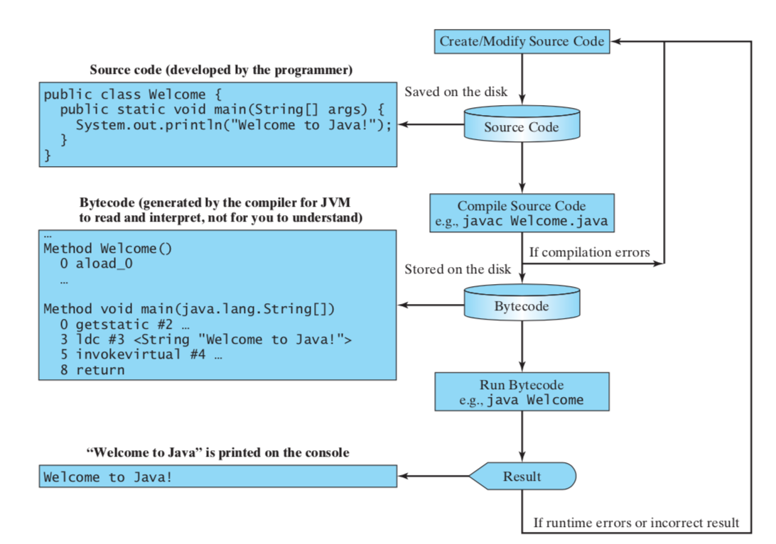
Вспоминаем устройство языка Java
Работа Java программ

Slide 17
Первая программа на Java

Slide 18
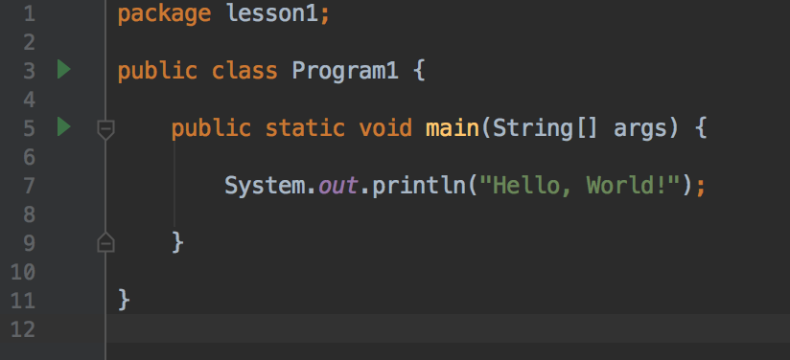
Первая программа на Java
Программа 1 — Hello, World!

Slide 19
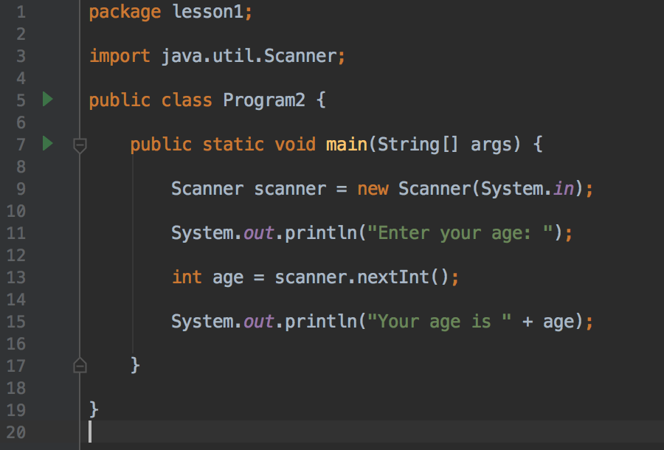
Первая программа на Java
Программа 2 — Мой возраст

Slide 20
Переменные

Slide 21
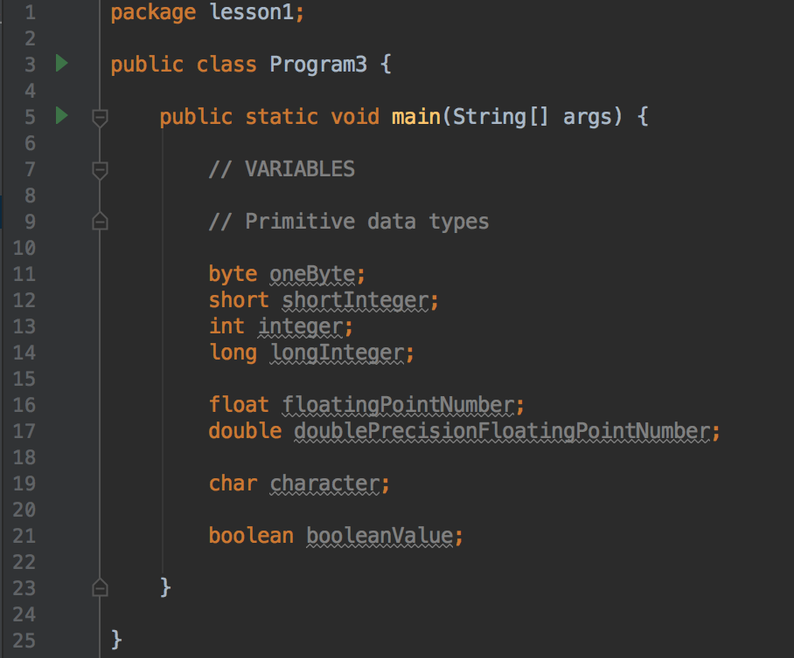
Переменные
Примитивные типы данных

Slide 22
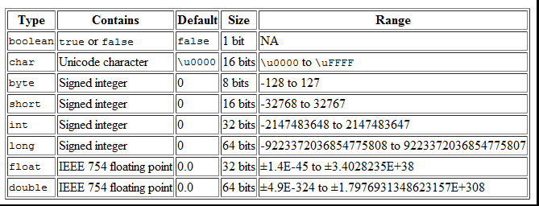
Переменные
Примитивные типы данных

Slide 23
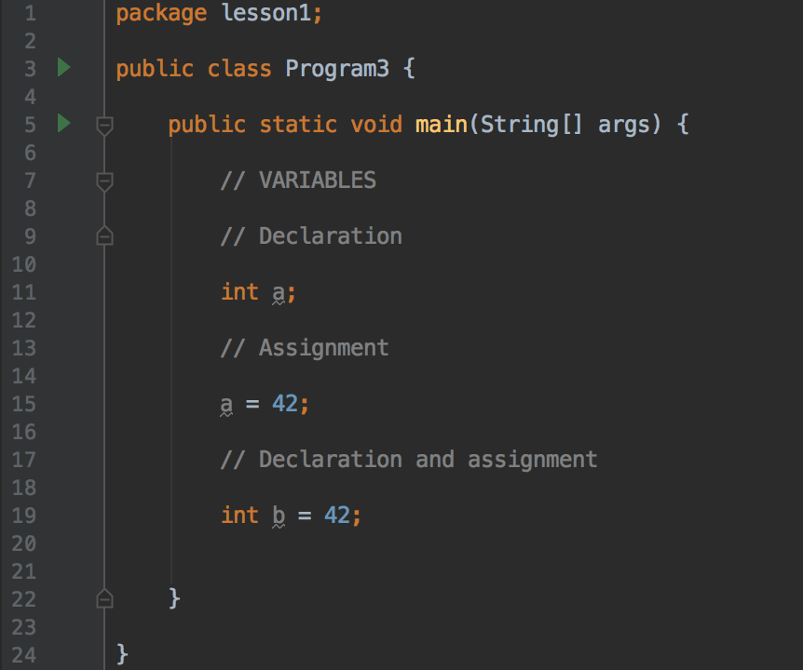
Переменные
Объявление, присвоение значения

Slide 24
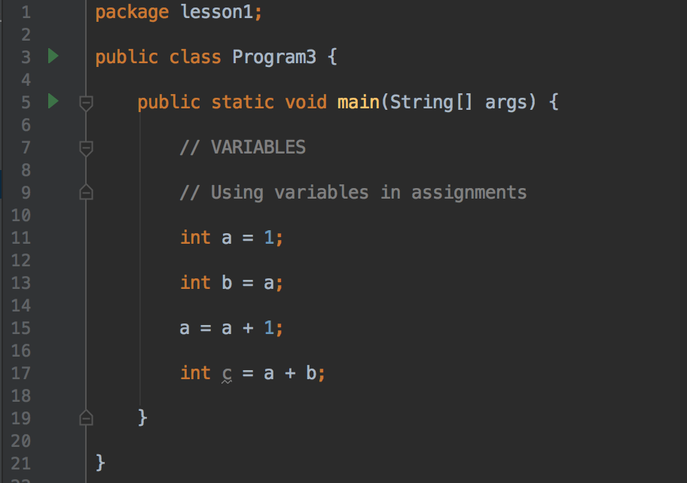
Переменные
Присвоение значений через переменные

Slide 25
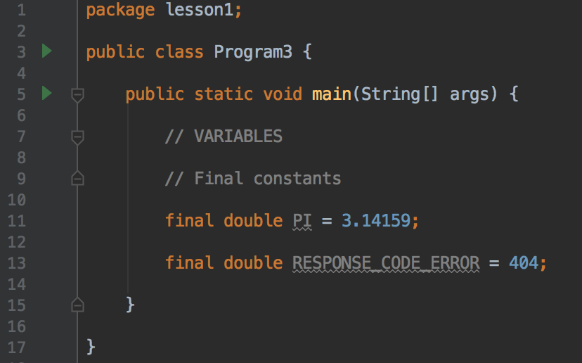
Переменные
Константы (final)

Slide 26
Переменные
Правила именования
Case-sensitive
A-Z, 0-9, _, $
Имя не может начинаться с цифры
Имя не может быть ключевым словом
camelCase и snake_case
Переменные camelCase
Константы CAPS_SNAKE_CASE
Не стоит начинать с _ или $
Не стоит использовать префиксы
Имя должно быть понятным!

Slide 27
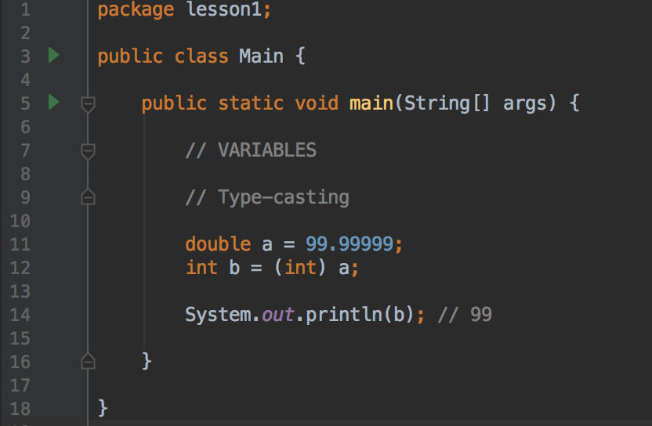
Переменные
Приведение типов (casting)

Slide 28
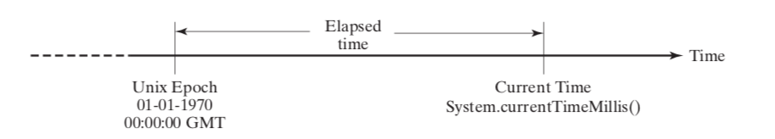
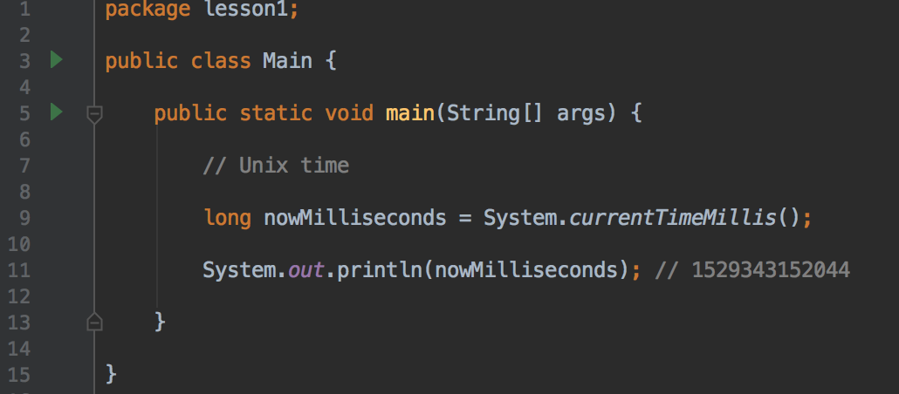
Переменные
Unix time

Slide 29
Арифметические операторы

Slide 30
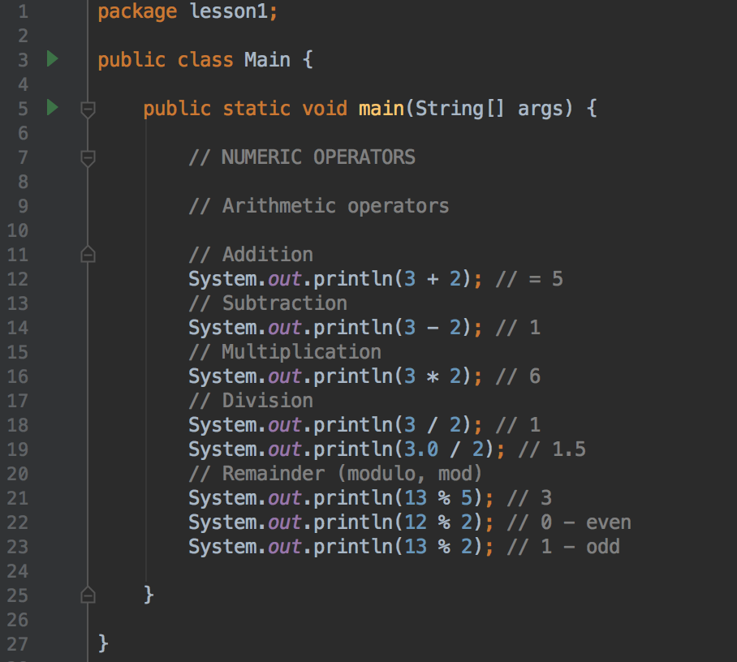
Арифметические операторы
Арифметические операторы

Slide 31
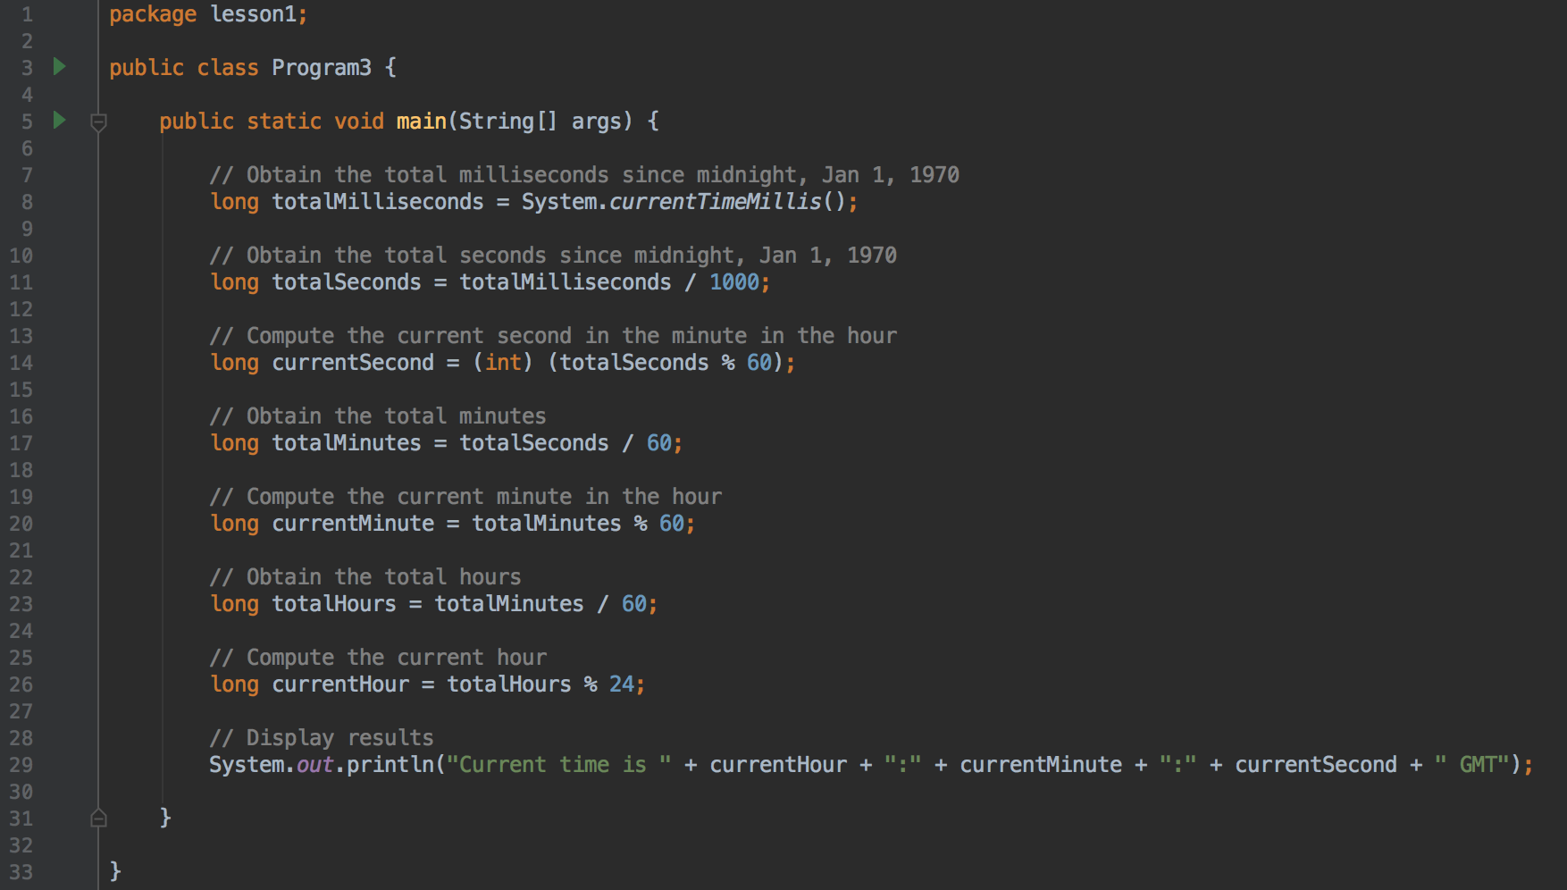
Арифметические операторы
Программа 3 — Который час?

Slide 32
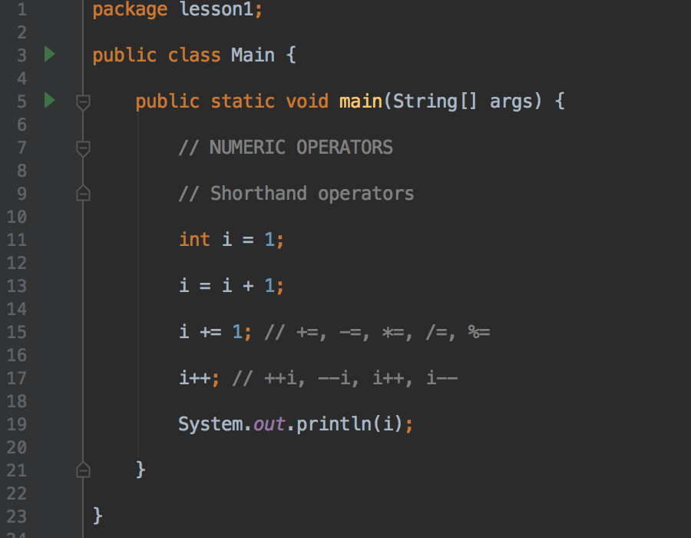
Арифметические операторы
Краткая запись

Slide 33
Символы и строки

Slide 34
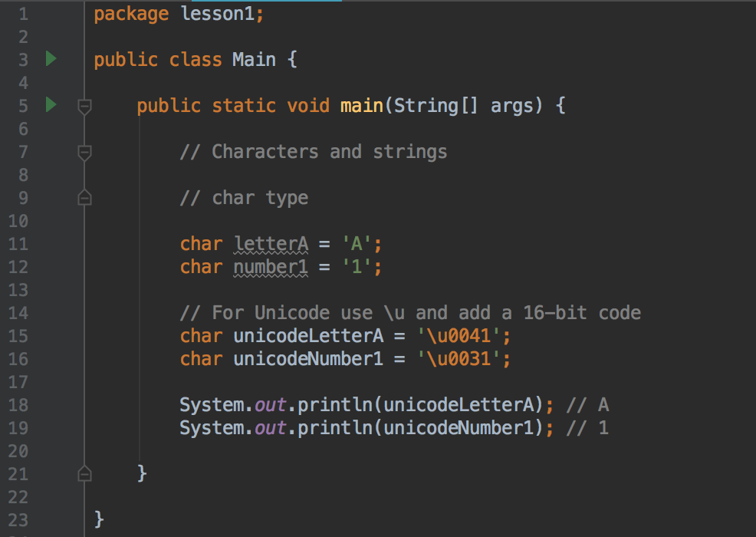
Символы и строки
Тип данных char

Slide 35
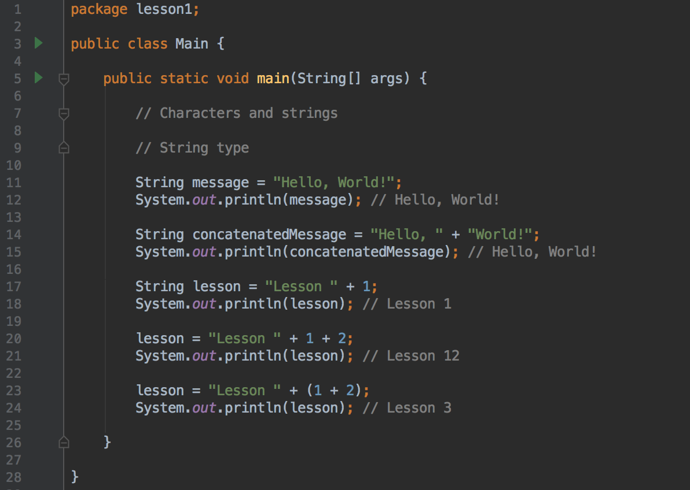
Символы и строки
Тип данных String

Slide 36
Стиль кода

Slide 37
Переменные
Правила именования
Case-sensitive
A-Z, 0-9, _, $
Имя не может начинаться с цифры
Имя не может быть ключевым словом
camelCase и snake_case
Переменные camelCase
Константы CAPS_SNAKE_CASE
Не стоит начинать с _ или $
Не стоит использовать префиксы
Имя должно быть понятным!

Slide 38
Логические операторы и выражения

Slide 39
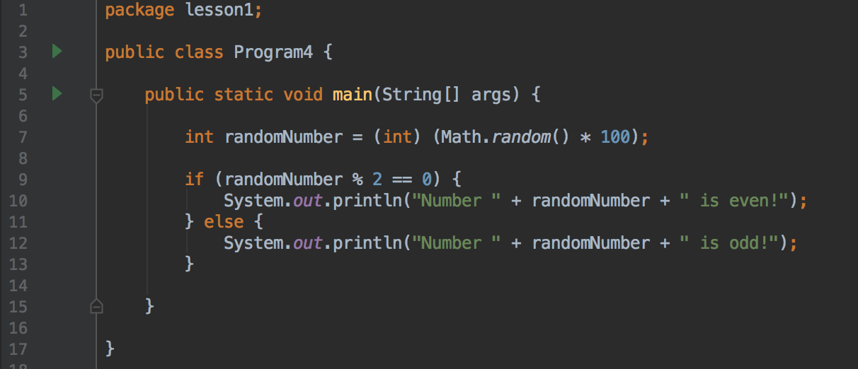
Логические операторы и выражения
Программа 4 — Четные или нечетное число

Slide 40
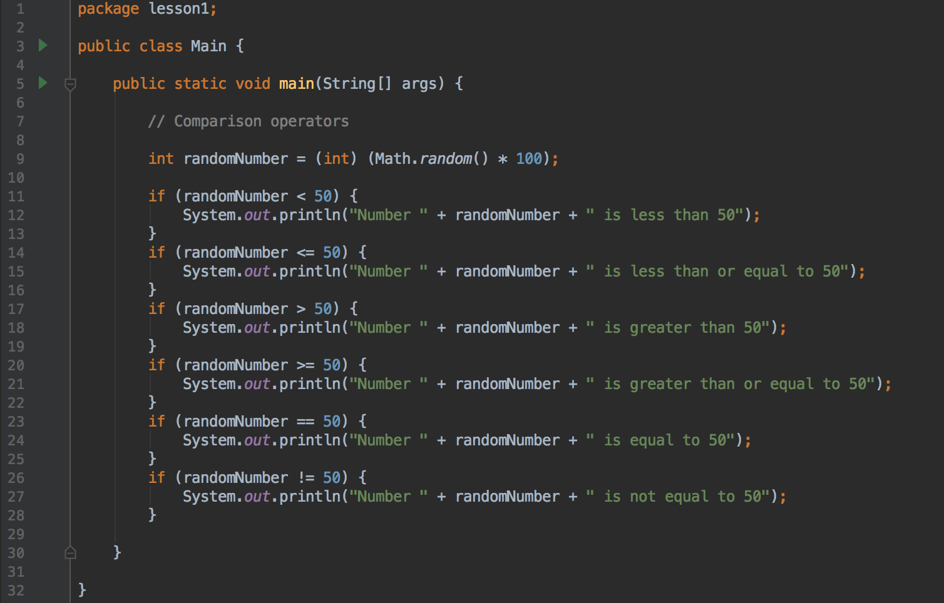
Логические операторы и выражения
Операторы сравнения

Slide 41
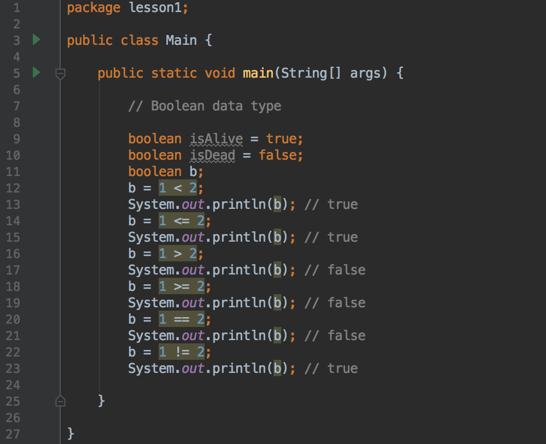
Логические операторы и выражения
Булевые переменные

Slide 42
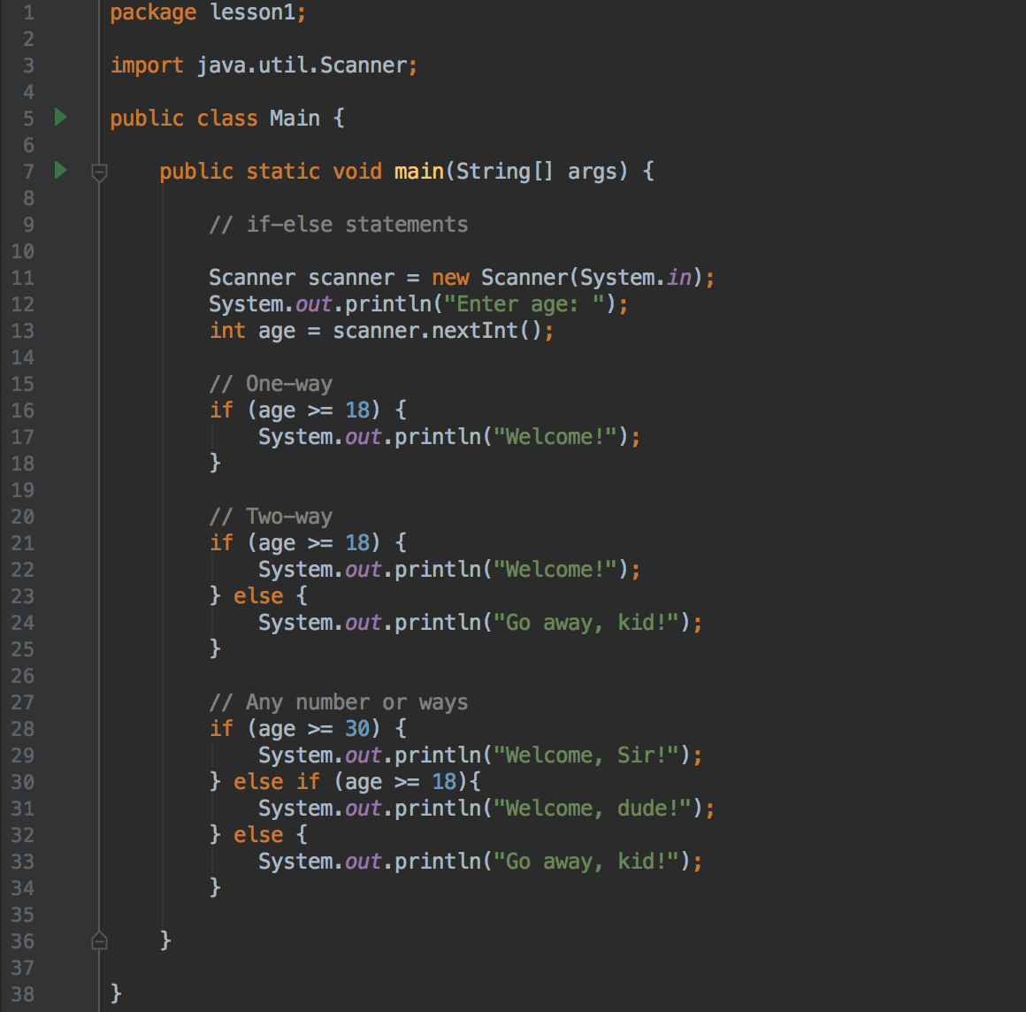
Логические операторы и выражения
if-else выражения

Slide 43
Логические операторы и выражения
Булевые операторы
AND — &&
OR — ||
A | B | A && B
TRUE | TRUE | TRUE
TRUE | FALSE | FALSE
FALSE | TRUE | FALSE
FALSE | FALSE | FALSE
A | B | A || B
TRUE | TRUE | TRUE
TRUE | FALSE | TRUE
FALSE | TRUE | TRUE
FALSE | FALSE | FALSE
NOT — !
A | !A
TRUE | FALSE
FALSE | TRUE

Slide 44
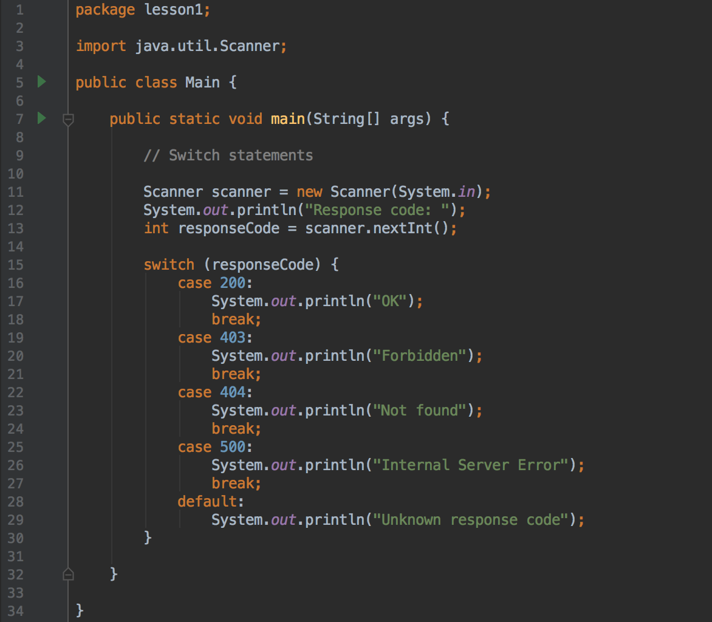
Логические операторы и выражения
switch выражения

Slide 45
Циклы

Slide 46
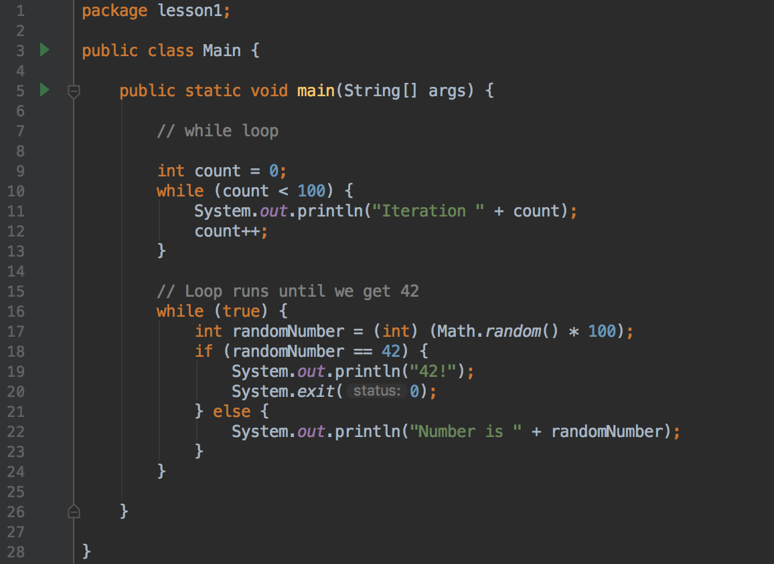
Циклы
while loop

Slide 47
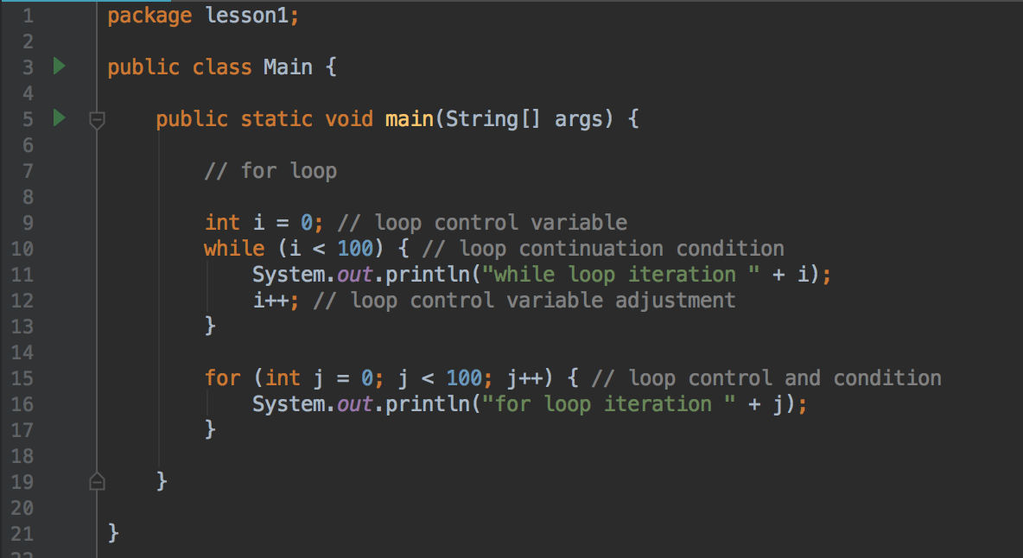
Циклы
for loop

Slide 48
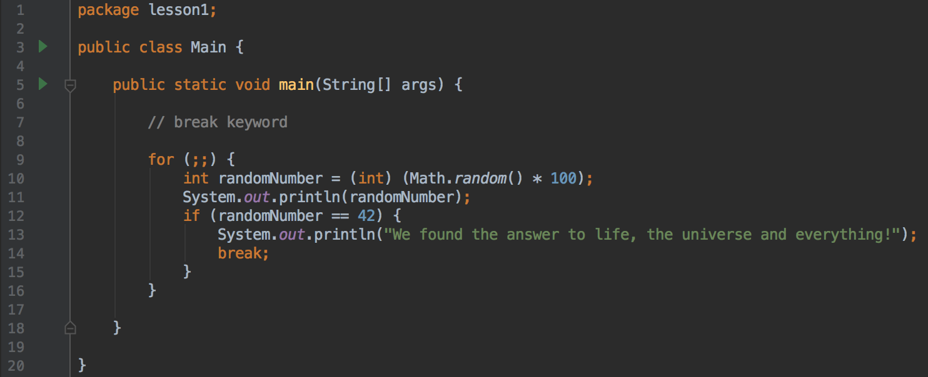
Циклы
break keyword

Slide 49
Массивы

Slide 50
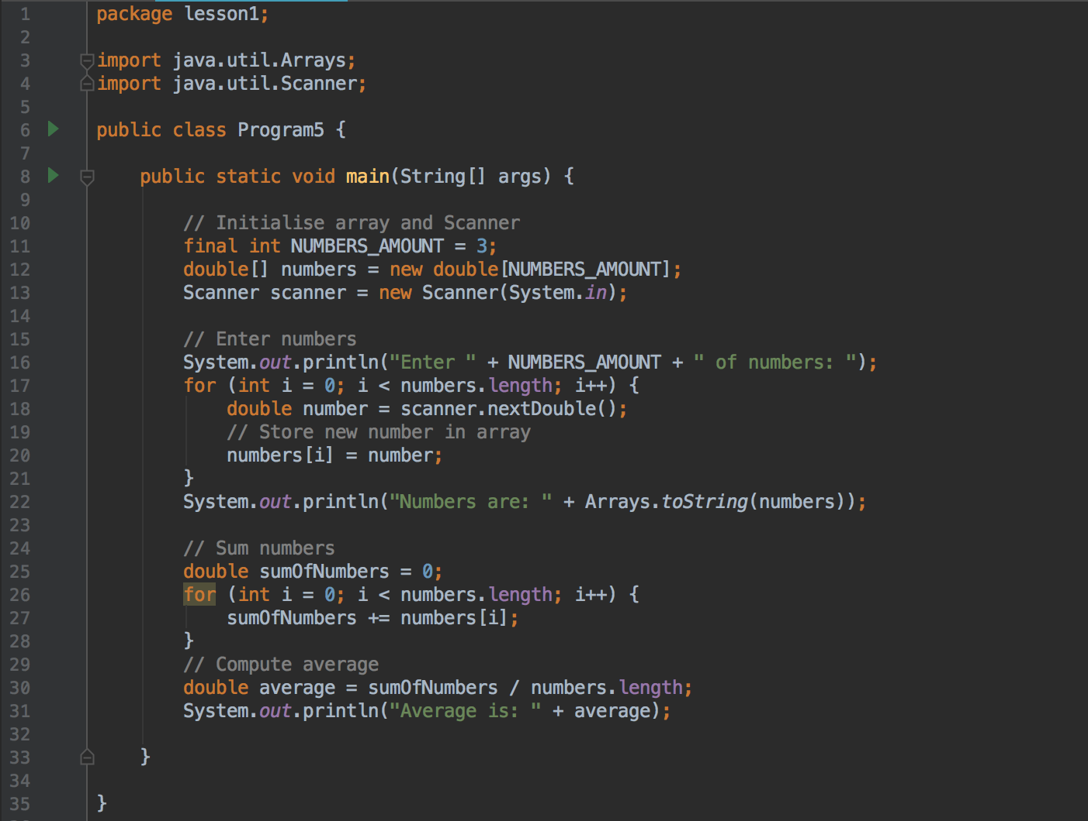
Массивы
Программа 5 — Среднее арифметическое

Slide 51
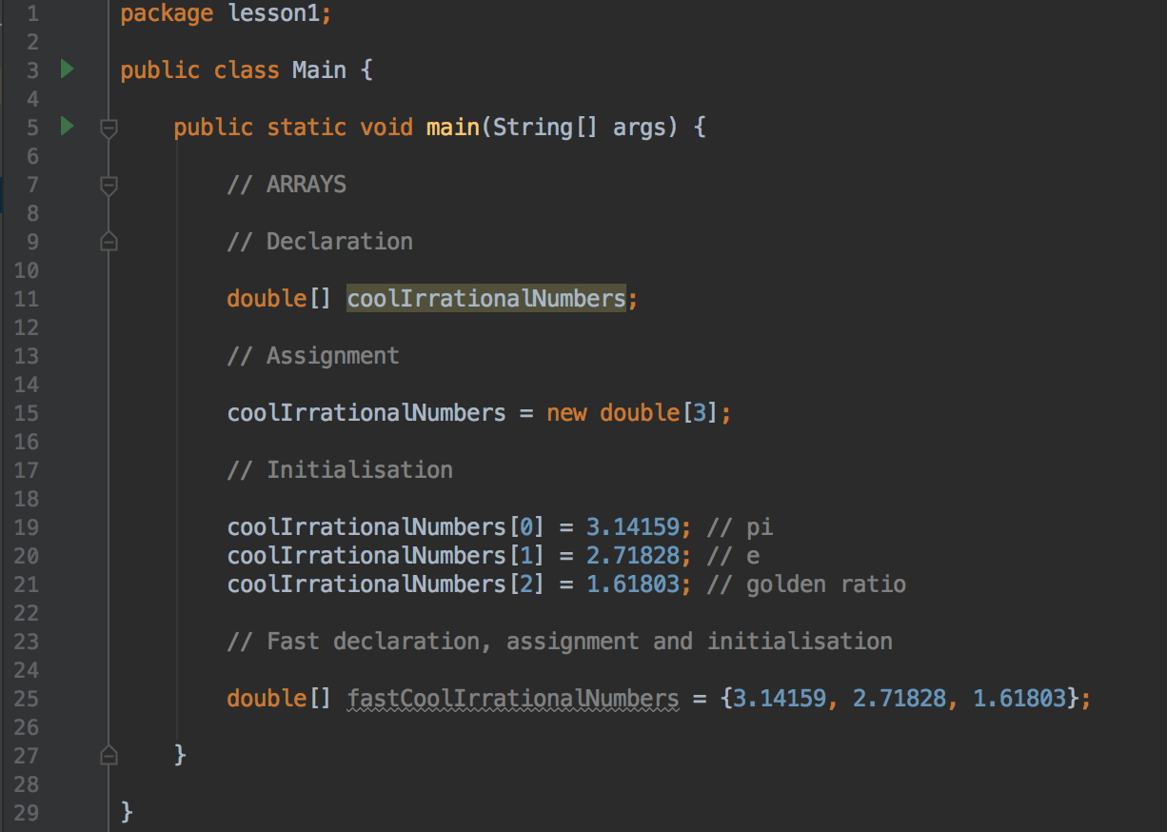
Массивы
Объявление, присвоение значений

